Slide 1

Подготовка к школе
Начните учебный год с уверенностью! Вот что важно знать о подготовке вашего ребенка к первому классу.
Родительское собрание

Slide 2
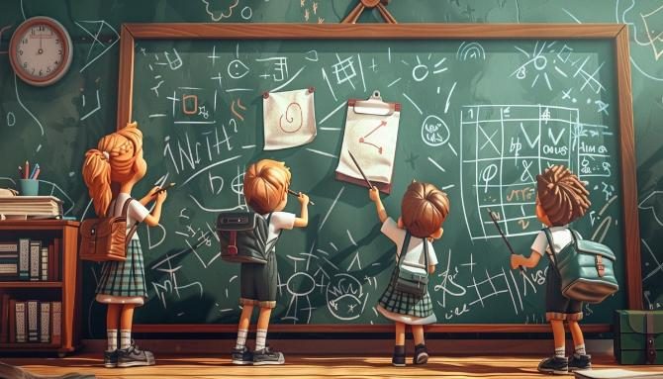
1. Академическая готовность
Академическая готовность является важным аспектом подготовки ребенка к школе. Она включает в себя базовые знания и навыки, необходимые для успешного усвоения учебной программы. Проверьте, обладает ли ваш ребенок следующими умениями:
Знает алфавит (печатные буквы)
Умеет считать до 10 и обратно
Умеет сравнивать количество предметов (больше, меньше, равно)
Может назвать основные цвета и формы
Умеет группировать предметы по признакам (цвет, форма, размер)
Может пересказать короткий рассказ или сказку
Если ребенок испытывает трудности в какой-либо из этих областей, рекомендуется уделить этому дополнительное внимание и позаниматься с ним, используя игровые методы и наглядные пособия. Важно помнить, что развитие академических навыков должно быть интересным и увлекательным для ребенка.

Slide 3
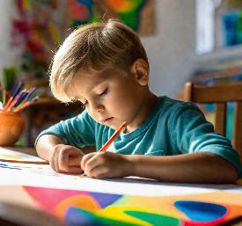



2. Социально-эмоциональная готовность
Уверенность в себе
Вера в свои силы и возможности, готовность пробовать новое.
Социальные навыки
Эмоциональный интеллект
Умение делиться, сотрудничать и решать конфликты мирным путем.
Понимание своих и чужих эмоций, умение их выражать и контролировать.

Slide 4
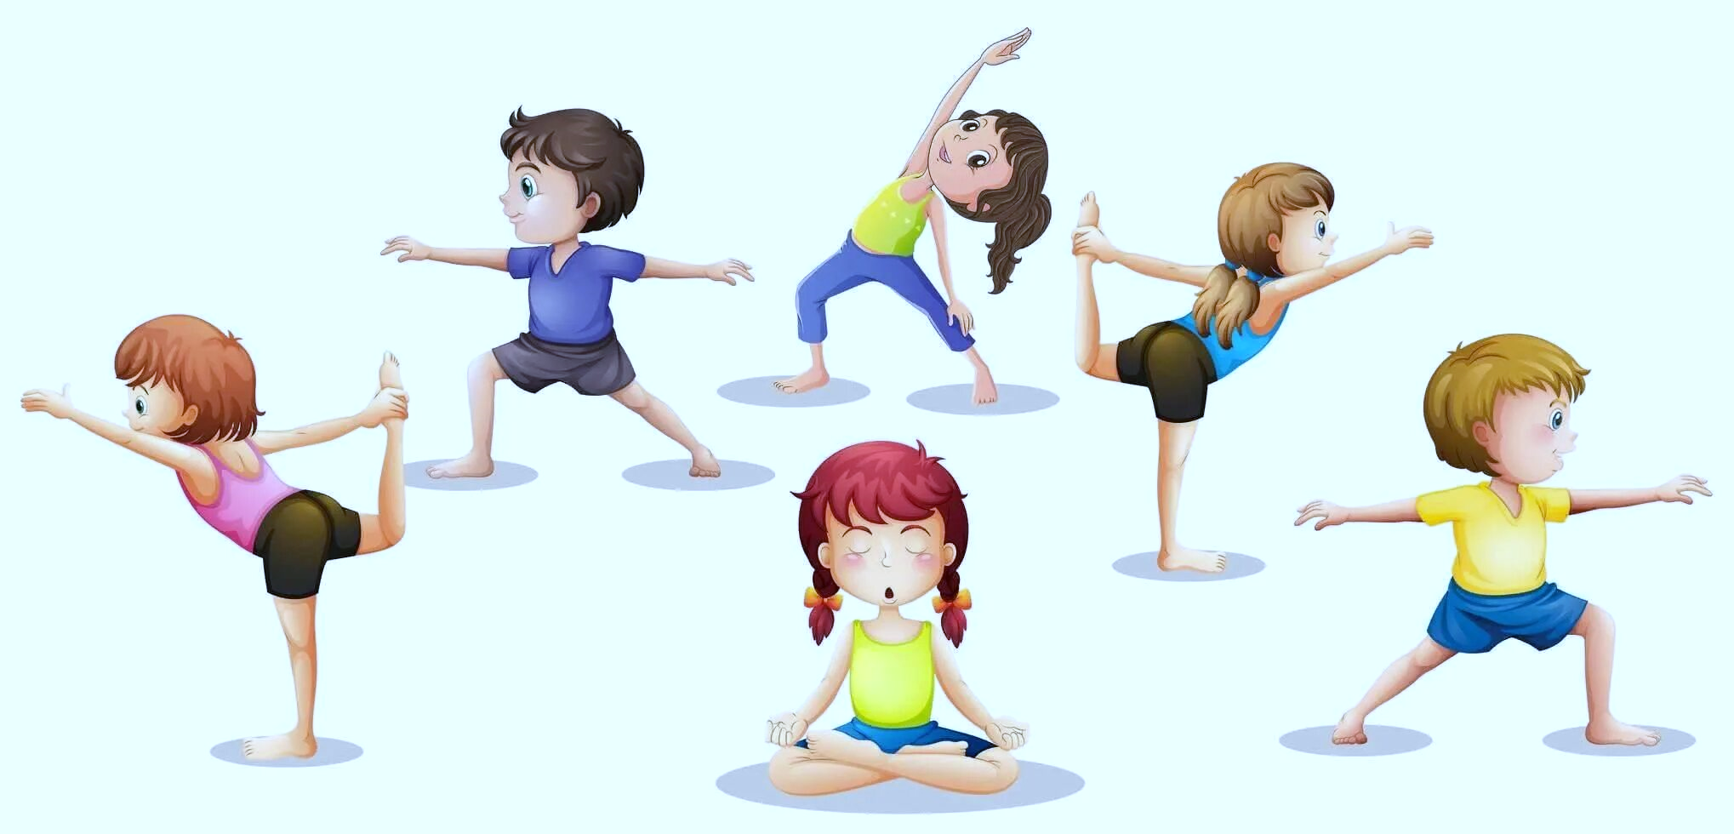

3. Физическая готовность и здоровье
Физическое здоровье и развитие играют важную роль в успешной адаптации ребенка к школе. Убедитесь, что ваш ребенок физически готов к учебным нагрузкам и обладает необходимыми навыками самообслуживания. Проверьте следующие аспекты:
Хорошо развита мелкая моторика (умеет держать карандаш, рисовать, вырезать)
Имеет сформированные навыки самообслуживания (одеваться, обуваться, умываться)
Имеет хорошее зрение и слух (проверено врачом)
Сделаны все необходимые прививки (согласно календарю прививок)
Ребенок приучен к режиму дня (достаточно спит, правильно питается)
Регулярно посещайте врачей для профилактических осмотров, следите за питанием и режимом дня ребенка. Развивайте мелкую моторику с помощью игр и занятий, требующих точности движений. Поощряйте физическую активность и занятия спортом.

Slide 5
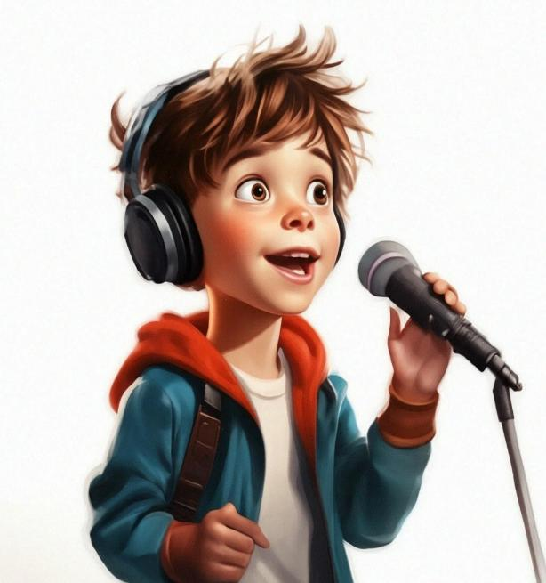

4. Развитие речи
Развитие речи является важным показателем готовности ребенка к школе. Хорошо развитая речь позволяет ребенку эффективно общаться, понимать учебный материал и выражать свои мысли. Оцените уровень развития речи вашего ребенка по следующим критериям:
Четко произносит все звуки
Строит простые и сложные предложения
Понимает значение слов и выражений
Может рассказать о себе и своей семье
Умеет задавать вопросы и отвечать на них
Разговаривайте с ребенком, читайте ему книги, обсуждайте прочитанное, играйте в словесные игры. Если у ребенка есть проблемы с речью, обратитесь к логопеду для консультации и коррекции.

Slide 6
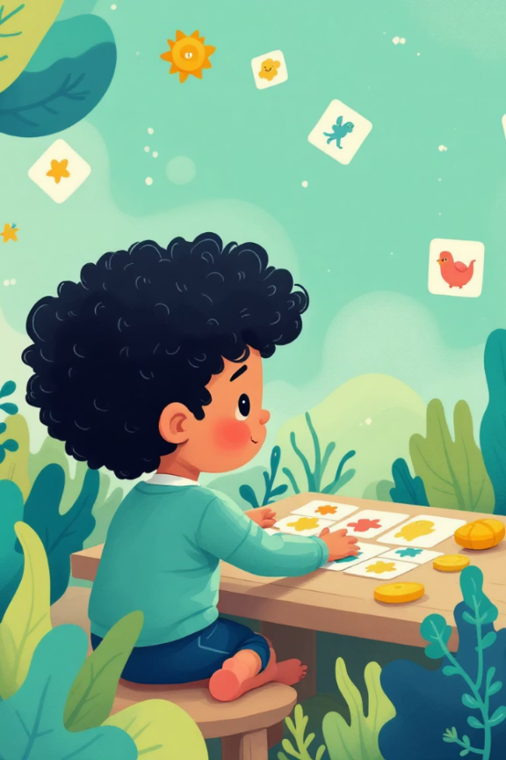
5. Внимание и память
Внимание и память являются важными когнитивными функциями, необходимыми для успешного обучения в школе. Оцените, насколько хорошо развиты эти функции у вашего ребенка:
Может концентрироваться на задании в течение 15-20 минут
Запоминает короткие стихи и песни
Может повторить последовательность из 3-4 действий
Умеет находить отличия между двумя картинками
Помнит имена своих друзей и учителей
Развивайте внимание и память ребенка с помощью специальных игр и упражнений, таких как "найди отличия", "что изменилось", "запомни и повтори". Поощряйте ребенка к чтению и заучиванию стихов.

Slide 7

6. Практическая готовность (что нужно купить)
Подготовка к школе включает в себя приобретение необходимых учебных принадлежностей и одежды. Составьте список необходимых покупок и приобретите все необходимое заранее:
Школьная форма или одежда (согласно требованиям школы)
Рюкзак
Пенал, карандаши, ручки, ластик, точилка
Тетради, обложки для тетрадей и учебников
Альбом для рисования, краски, кисти
Спортивная форма и обувь
Привлекайте ребенка к выбору школьных принадлежностей, чтобы создать у него положительное отношение к школе.

Slide 8

7. Организационные вопросы
Перед началом учебного года необходимо решить ряд организационных вопросов, чтобы обеспечить ребенку комфортную и безопасную адаптацию к школе:
Ребенок зачислен в школу
Известно имя и контактные данные классного руководителя
Подготовлено рабочее место для занятий дома
Обсужден маршрут до школы и обратно
Ознакомлен с правилами поведения в школе
Посетите школу вместе с ребенком, познакомьте его с классным руководителем и другими учениками. Обсудите с ребенком правила поведения в школе и возможные трудности, с которыми он может столкнуться. Важно создать у ребенка позитивное представление о школе и поддержать его в период адаптации.

